Slide 1
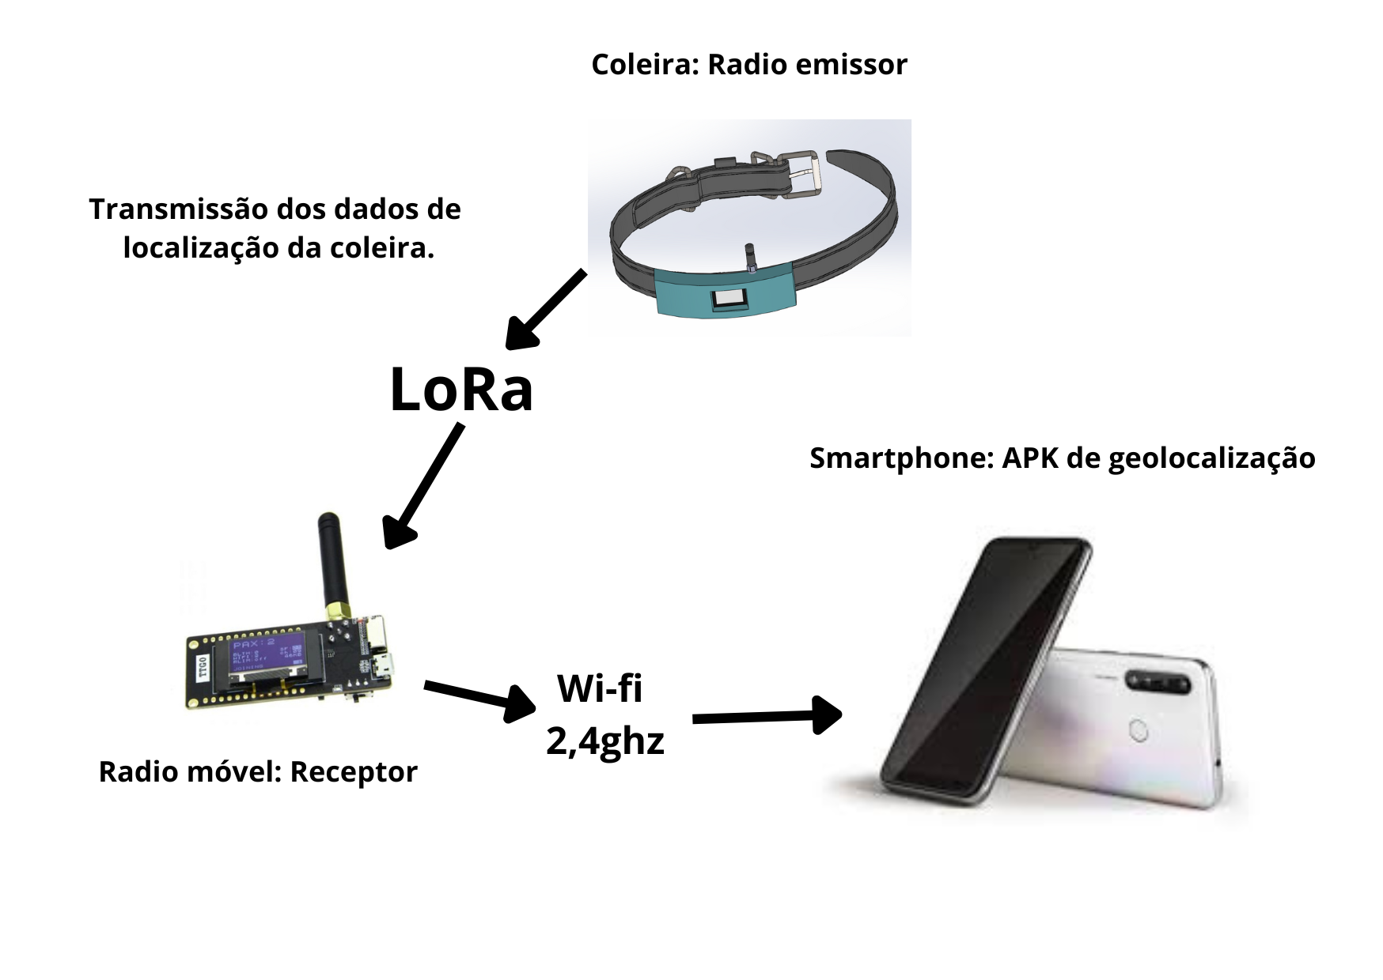
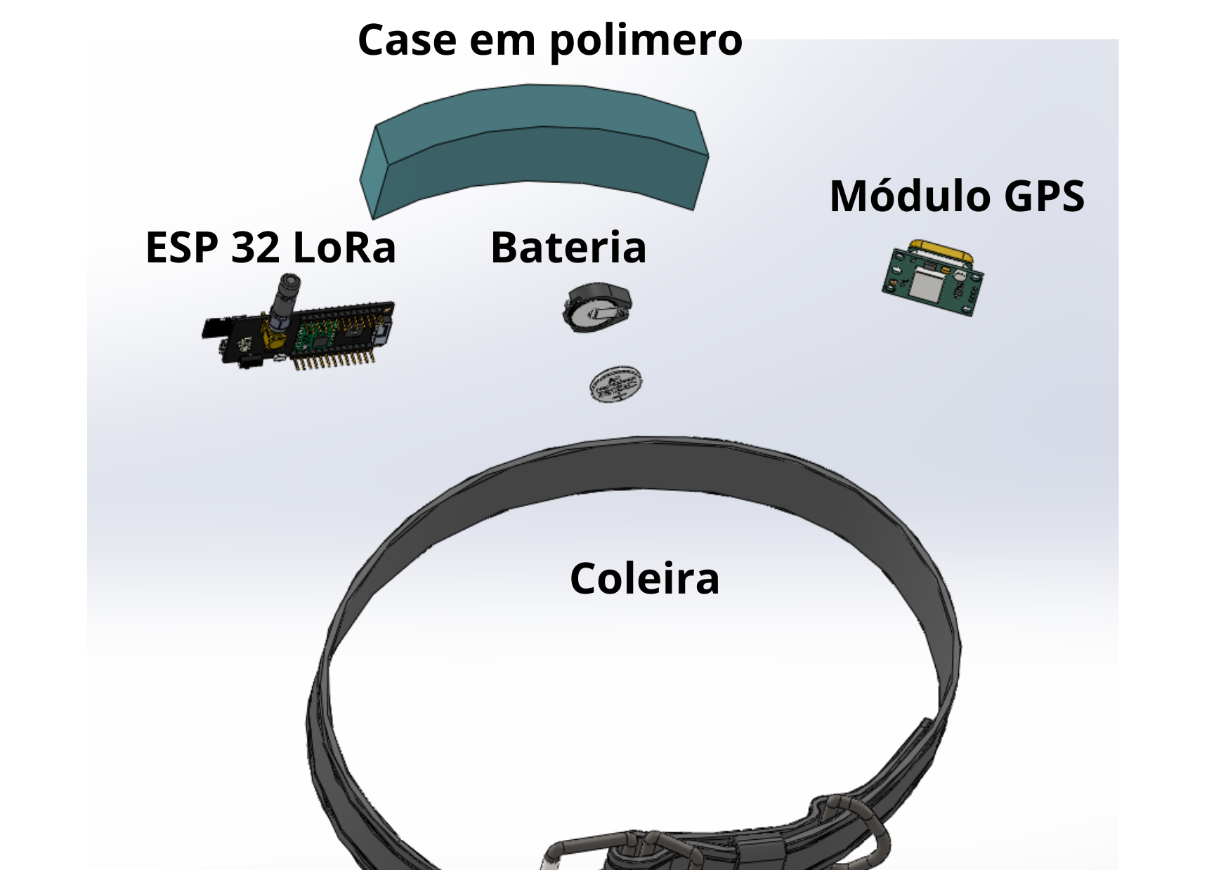


Prática Profissional Integrada (PPI): Hardware de monitoramento GPS de pets - Um estudo de aplicativo e MQTT
Amanda Markus, Lucas Schwertner, Prof. Gustavo Assmann
1
Introdução
A relação dos seres humanos com seus animais de estimação, popularmente chamador de pets, vem ganhando cada vez mais força. A relação de ligação entre humanos e animais remonta a história evolutiva da humanidade, em uma trajetória de mais de 15.000 anos, tendo iniciado como uma relação de trabalho, em que animais davam proteção ou força a tarefas relacionadas a caça, coleta e agricultura, progredindo até que esses fossem se tornando mascotes, presentes em atividades de trabalho mas também de lazer e convivência familiar, trazendo benefícios a qualidade de vida sempre em uma relação de mutuo ganho [1]. Em uma sociedade altamente urbanizada, complexa e hostil à compreensão limitada dos animais de estimação, nesse sentido, este trabalho visa sanar um problema que aflige a maioria dos tutores, a fuga de seus pets do ambiente doméstico. Para isso foi proposto um dispositivo portátil, acoplável a coleira de pequenos animais, capaz de comunicar a geolocalização do pet via uma rede sem fio de longo alcance, conhecida como LoRa, a um aplicativo proprietário.
Figura 2: Fluxo de comunicação.
4
Projeto
O protocolo MQTT é o meio por onde pode-se receber e enviar os dados necessários de acordo com o código implementado na aplicação. Utiliza-se no aplicativo diversas bibliotecas que são instaladas de acordo com a necessidade e possibilitando a utilização de APIs que fornecem, por exemplo a geolocalização em formato de mapa no celular, além de outras implementações que podem ser adicionadas ao longo do tempo. Como o recebimento de dados ocorre através do MQTT em tempo real, esses podem ser armazenados em algum lugar desde que exista conexão com a internet no dispositivo utilizado.
No projeto estudou-se a possibilidade de adicionar o protocolo MQTT que envia dados em tempo real para um aplicativo que funcionaria tanto para celular e site e mostraria a localização do Pet através do código QR, sendo adicionado informando o código da coleira através dele, que assim enviaria a geolocalização do animal. Podendo armazenar o histórico de movimentação, traçar e enviar a rota mais próxima a localização, entre outras funções.
2
Tecnologias Envolvidas
A LoRa ou “Long Range” WiFi, é uma a tecnologia que reúne a capacidade de transmitir dados a longa distância consumindo pouca energia. Esse feito se deve principalmente as faixas de frequência utilizadas para essa comunicação, que são inferiores a frequência utilizada nas redes WiFi domésticas, que no brasil é de 915 mHz. Dessa forma é possível cobrir grandes distâncias, ao custo da capacidade de banda, o que no problema para as principais aplicações de IoT [2, 3].
5
Considerações finais
Conclui-se que há uma infinidade de aplicações que podem ser implementadas em uma coleira pet desde que se tenha como armazenar os dados necessários nos dispositivos para a amostragem na interface do usuário, além de uma boa comunicação entre o emissor e receptor. Nesse sentido este trabalho cumpriu sua função de pesquisa, em que as possibilidades de integração das tecnologias foram compreendidas.
Figura 1: Componentes utilizados.
6
Bibliografia
Na Figura 1, podemos ver os componentes da coleira IoT. Ela é constituída por um microcontrolador ESP32 conjugado a um módulo de radiofrequência LoRa 915 mHz, uma bateria cr2032 (autonomia estimada de 3 dias), um módulo GP, um case em polímero fabricado via manufatura aditiva, além de uma coleira.
[1] The Human-Animal Bond throughout Time <https://cvm.msu.
edu/news/perspectives-magazine/perspectives-fall-2018/the-huma
n-animal-bond-throughout-time> aces. 06 de julho de 2023.
[2] DE OLIVEIRA, Lucas R.; DA CONCEIO, Arlindo F.; S. NETO, Lauro P.. Reviso sistemática da literatura sobre aplicações das tecnologias LoRa e LoRaWAN. In: ARTIGOS COMPLETOS - SIMPSIO BRASILEIRO DE ENGENHARIA DE SISTEMAS COMPUTACIONAIS (SBESC), 8. , 2018, Salvador. Anais [...]. Porto Alegre: Sociedade Brasileira de Computação, 2018 . ISSN 2763-9002.
[3] CAVALLI, D.T. e Hlbig, C.A. 2021. Técnicas de geolocalização para tecnologia LoRa: um mapeamento sistemático. Revista Brasileira de Computação Aplicada. 13, 3 (nov. 2021), 77-85. DOI:https://doi.org/10.5335/rbca.v13i3.13173.
3
Comunicação
Os dados coletados pelo microcontrolador utilizando o módulo GPS são armazenados localmente e transmitidos via LoRa para o rádio receptor. O rádio receptor está conectado ao smartphone por meio de rede WiFi 2.4 gHz. Os dados são retransmitidos do receptor ao smartphone e apresentando no aplicativo desenvolvido, conforme demonstra a Figura 2.

